Slide 1
94 - EUROPOS BRANDUOLINIAI MOKSLINIAI TYRIMAI CERN‘e
Konkursas "Fizikos bandymai aplink mus 2016"
Alytaus Jotvingių gimnazijos II b klasės mokinių:
Kamilė Balevičiūtė ir Ieva Mockevičiūtė
Mokytoja: Irena Ribinskienė

Slide 2
TURINYS
KAS YRA CERN‘as?
Tyrimų centras iš aukštai
CERN misija
Kam priklauso CERN?
CERN bendruomenė
Ko ieško CERN?
Iš ko sudaryta medžiaga?
Atmomo sandarų ir elementariųjų dalelių tyrimo istorija
Dalelės ir antidalelės, jų anihiliacija
Dalelės, neturinčios vidinės struktūros
Elementariųjų dalelių egzistavimas dar neatsakė į šiuos klausimus
Kur slypi medžiagos masė?
Kas yra Higso bozonas?
Plačiau apie Higso Bozoną
Apie greitintuvus
Greitintuvų rūšys
Hadronų greitintuvas ir vėl pradeda darbą
ATLAS ir CMS eksperimentai
Kokie tyrimai vykdomi CERN‘e?
Medicina
WWW – svarbiausias atradimas CERN‘e
Siekiai ir galimybės
Laiško įteikimas dėl Lietuvos siekio tapti asocijuota CERN‘o nare
LSMU atstovų vizitas Ženevoje sustiptino bendradarbaivima CERN‘e
Ar CERN‘as yra pavojingas?

Slide 3
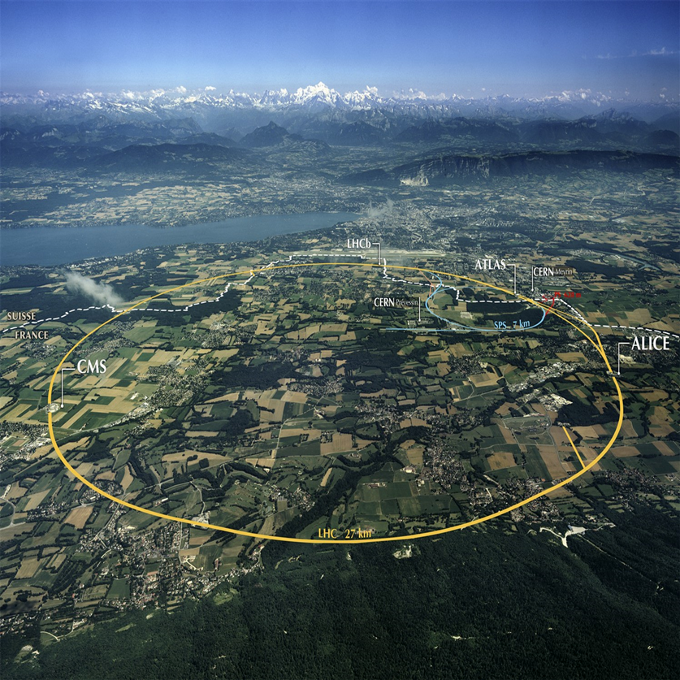
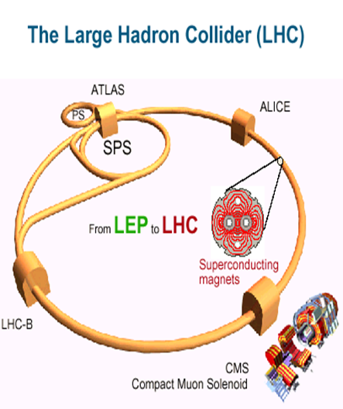
CERN - Europos branduolinių mokslinių tyrimų organizacija, didžiausia pasaulyje dalelių fizikos laboratorija, esanti į šiaurės vakarus nuo Ženevos, išdėstyta Šveicarijos ir Prancūzijos teritorijose. CERN‘as įkurtas 1954 m.

Slide 4
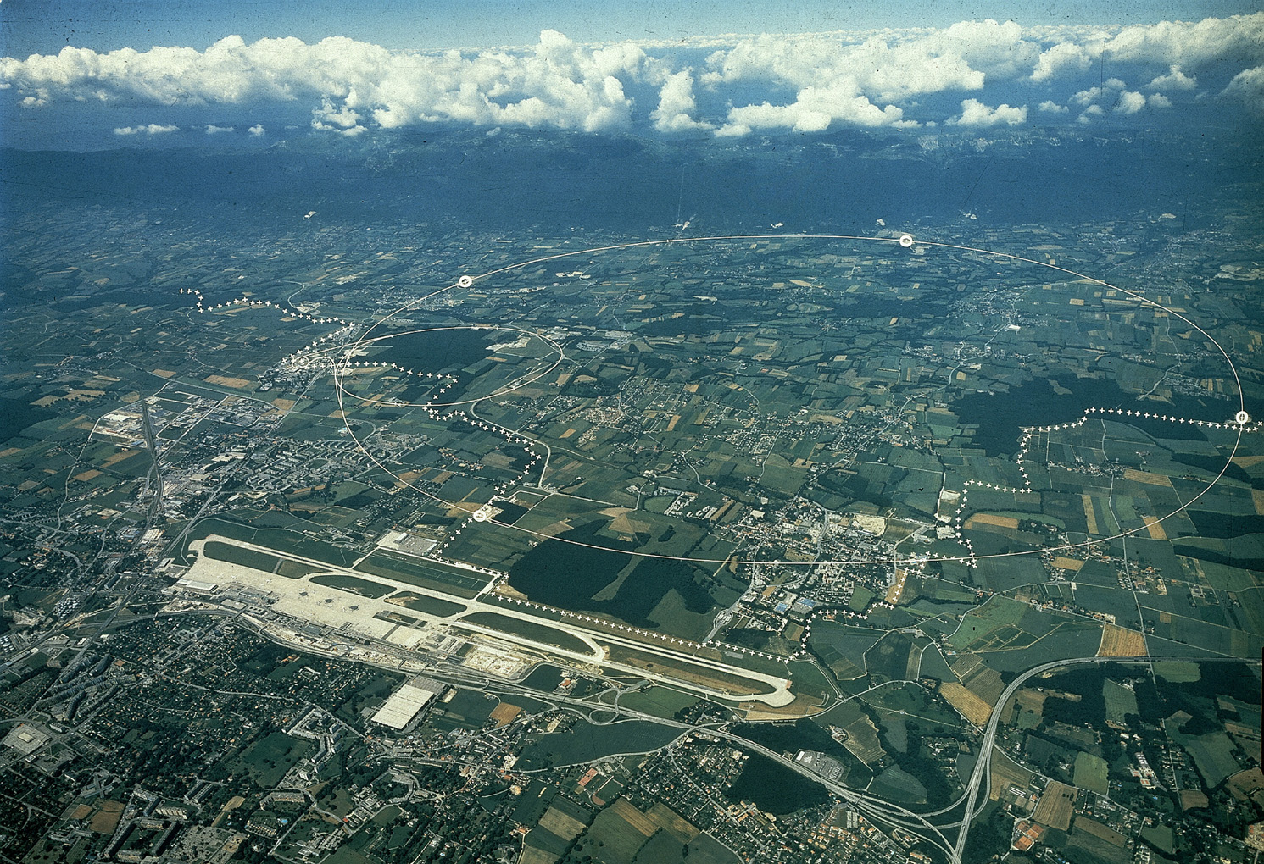
TYRIMŲ CENTRAS IŠ AUKŠTAI

Slide 5
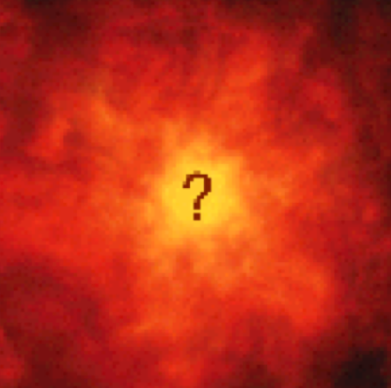
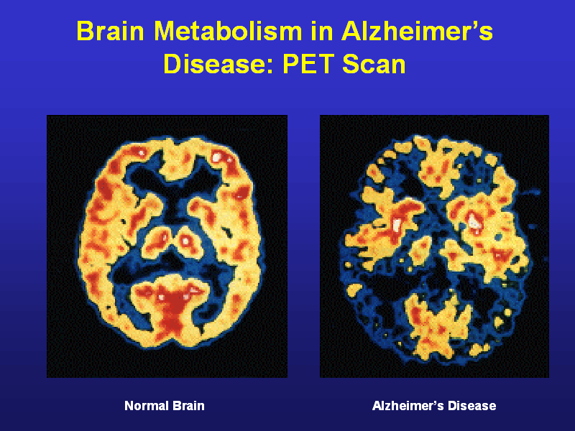
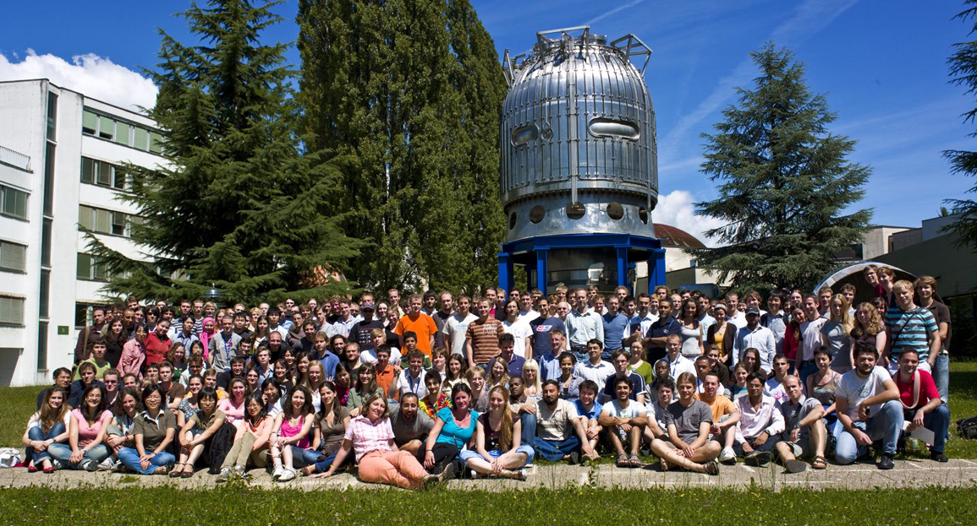

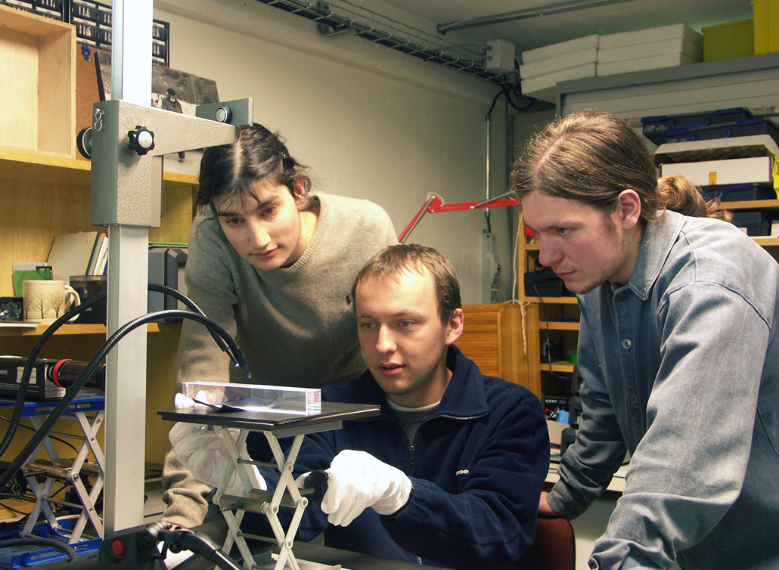
CERN MISIJA
Praplėsti žinojimo ribas
Plėtoti naujausias greitintuvų ir detektorių technologijas
Ruošti ateities mokslininkus ir inžinierius
Vienyti skirtingų šalių ir kultūrų žmones.

Slide 6

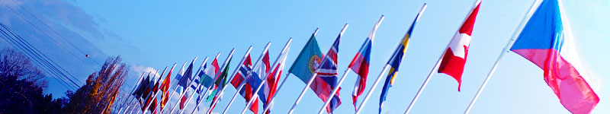
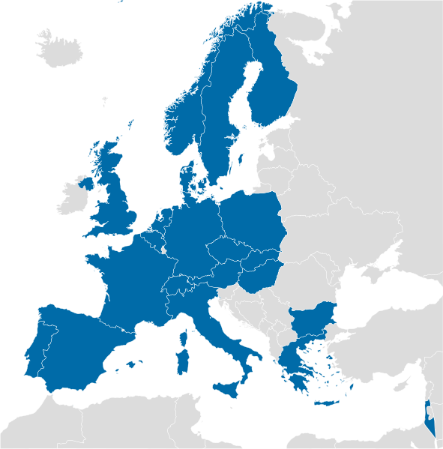
KAM PRIKLAUSO CERN?
Šalys narės: Austrija, Belgija, Bulgarija, Čekija, Danija, Suomija, Prancūzija, Vokietija, Graikija, Vengrija, Izraelis, Italija, Olandija, Norvegija, Lenkija, Portugalija, Slovakija, Ispanija, Švedija, Šveicarija, Jungtinė Karalystė
Kandidatė: Rumunija, Serbija, Kipras, Brazlija, Pakistanas, Rusija, Turkija, Ukraina
Stebėtojai: Indija, Japonija, Rusija, JAV, Turkija, Europos Komisija, UNESCO

Slide 7

CERN BENDRUOMENĖ
Apie 3000 darbuotojų,
Apie 1050 pagalbinio personalo,
Apie 11000 vartotojų,
Turi savo paštą, vaikų darželį,
biblioteką, valgyklas,
banką, transportą,
muziejus, parduotuvę.

Slide 8
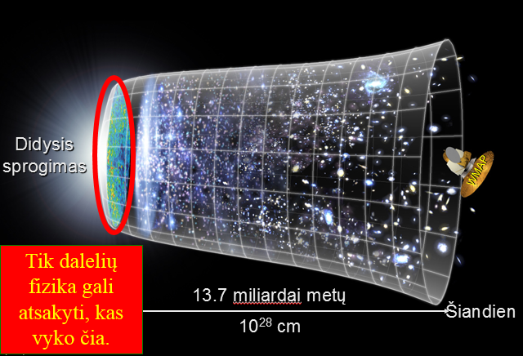
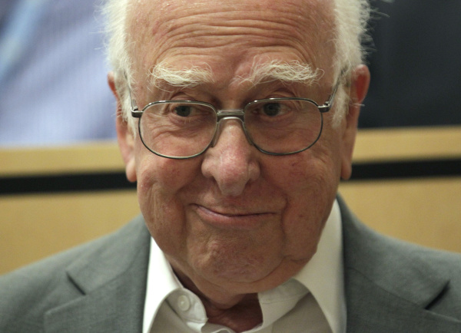
KO IEŠKO CERN?
Atsakyti į klausimą: kas yra masė, t.y. kodėl ir kaip mus veikia gravitacijos jėga.?
Masę kūnai įgyja dėl ypatingos daleles, Higgs’o bozono arba dieviškosios dalelės egzistavimo.
Sužinoti, kaip susiformavo Visata. Tikimasi atkurti sąlygas, kurios buvo iškart po Didžiojo sprogimo. Yra daug visokiu teorijų tačiau neaišku ar jos teisingos.
8

Slide 9
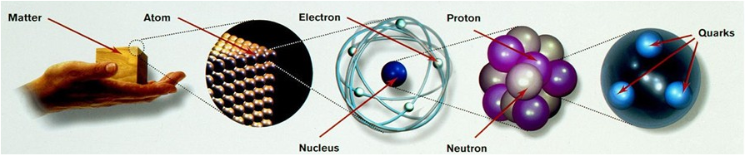
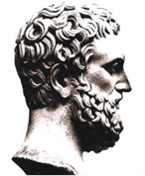
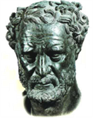
IŠ KO SUDARYTA MEDŽIAGA?
IV –Va. pr. Kr.
Demokritas ir Leukipas: Atomai
XX a.pr.
Ištirta branduolio sandara
XIX a.pab.
Mendelejevas atomus suskirstė į lentelę
XX a.pab.
Atrasti leptonai, kvarkai ir kvantinis laukas
XXI a. pr. Kas užpildo Visatą?
Kas yra tamsioji medžiaga ir tamsioji energija?
Kas buvo prieš Didįjį Sprogimą?

Slide 10
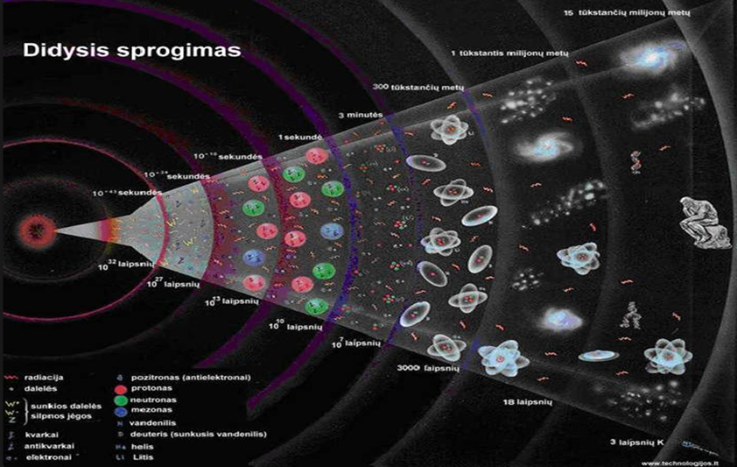
ATOMO SANDAROS IR ELEMENTARIŲJŲ DALELIŲ TYRIMO ISTORIJA
Pasak kvantų fizikos, vakuumas sąlygomis tos dalelės susiduria ir anihiliuoja viena su kita iškart po to kai atsiranda. Bet labai trumpą laiko tarpą po Didžiojo Sprogimo Visata plėtėsi labai sparčiai, todėl galėjo nunešti daleles toli nuo viena kitos ir jos neanihiliavo, o užpildė erdvę.

Slide 11
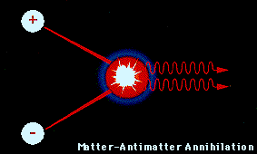

DALELĖS IR ANTIDALELĖS. JŲ ANIHILIACIJA
Pozitronas aplinkoje, kur yra daug elektronų, gyvuoja neilgai.
Suartėjus su elektronu, jie abu išnyksta ir virsta gama fotonais.
Šis procesas, eksperimentiškais patvirtintas 1913m. F. Žolio ir Ž.Tibo, vadinamas anihiliacija arba išmedžiagėjimu.
Šios poros anihiliacija vyksta pagal šitokią schemą:
t.y. anihiliuojant atsiranda du, rečiau trys, gama fotonai.
Elektrono ir pozitrono bendra energija 2mc² virsta elektromagnetinės spinduliuotės
energija 2hn.
Teigiamo piono π⁺ antidalelė yra neigiamas pionas π–.
Tačiau kai kurios dalelės yra tapatingos savo antidalelėms.
Tokie yra fotonai, neutralūs pionai π⁰ ir eta mezonai.

Slide 12
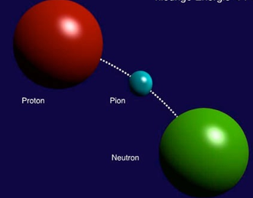
Vykstant protono ir antiprotono arba neutrono ir antineutrono anihiliacijai (išnykimui), atsiranda pionai – branduolinių jėgų lauko kvantai.

Slide 13
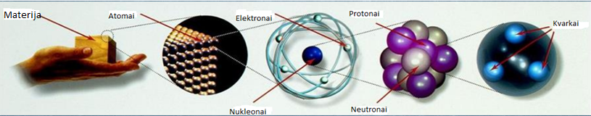
DALELĖS, NETURINČIOS VIDINĖS STRUKTŪROS
PIRMINĖS DALELĖS, KURIOS NETURI VIDINĖS STRUKTŪROS, VADINAMOS ELEMENTARIOSIOMIS DALELĖMIS. IŠ JŲ SUDARYTA VISA MATERIJA.
Dalelių elementarumo supratimas kito.

Slide 14
ELEMENTARIŲJŲ DALELIŲ EGZISTAVIMAS DAR NEATSAKĖ Į ŠIUOS KLAUSIMUS:
Iš kur atsiranda masė?
Kas užpildo Visatą?
Kas yra tamsioji medžiaga ir tamsioji energija?
Kas buvo prieš Didįjį Sprogimą?

Slide 15
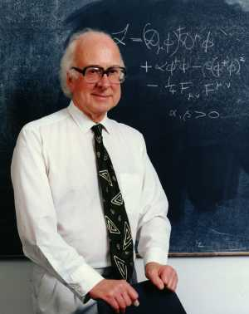

KUR SLYPI MEDŽIAGOS MASĖ?
Niutonas:
Svoris proporcingas masei.
Einšteinas:
Energija susieta su mase.
Iš kur atsiranda masė?
Nei vienas nepaaiškino masės prigimties.
0
Masę kūnai įgyja dėl ypatingos daleles, Higgs’o bozono egzistavimo.

Slide 16

KAS YRA HIGSO BOZONAS?
Vakuumas nėra tuščias!
Vakuumas yra užpildytas neutraliomis iki šiol neatrastomis skaliarinėmis dalelėmis, t.y. Higgs‘o bozonais
Geriausias būdas gauti šias daleleles – dviejų dalelių susidūrimas.
Reikalingas dalelių greitintuvas.

Slide 17
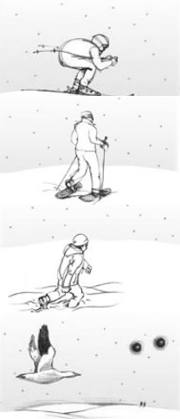
HIGGS‘o BOZONAS
Slidininkas juda greitai:
kaip dalelė neturinti rimties masės.
Fotonas = šviesos dalelė.
Su sniegbačiais judi lėtai:
kaip mažos masės dalelė.
Elektronai.
Žygeivis sminga į pusnis ir juda labai
lėtai: kaip ir didelės masės dalelės.
W ir Z bozonai.
Paukštis praskrenda virš sniego pusnies:
kaip dalelė neturinti masės.
Fotonai ir gliuonai.

Slide 18
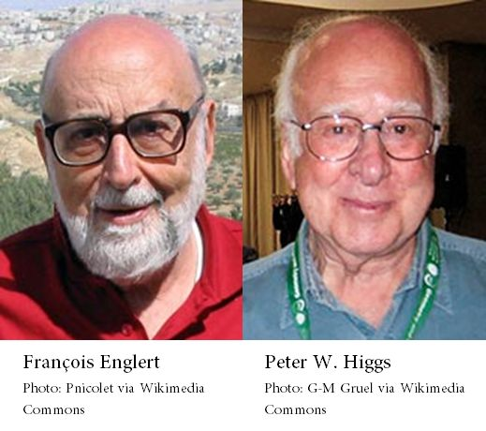
Už Higgso bozono atradimą Francois Englert ir Peter Higgs buvo apdovanoti fizikos Nobelio premija 2013m.

Slide 19
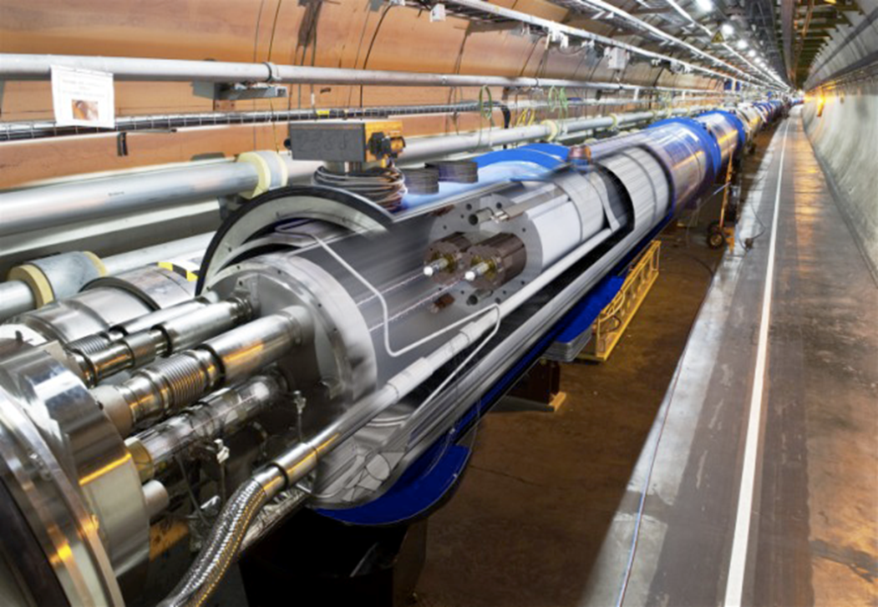
APIE GREITINTUVUS
Didysis hadronų greitintuvas yra vienas iš didžiausių ir brangiausių mokslo instrumentų pasaulyje - tai įrenginys, kuris naudodamas elektrinį ir magnetinį lauką, greitina elektrinį krūvį turinčias daleles.
LHC tuneliuose gali lankytis žmonės – jis išjungtas patobulinimams, kurie buvo baigti 2015 m. Tobulinimo darbai (> 40 mln. eurų) padidino dalelėms suteikiamą energiją iki 14 TeV.

Slide 20
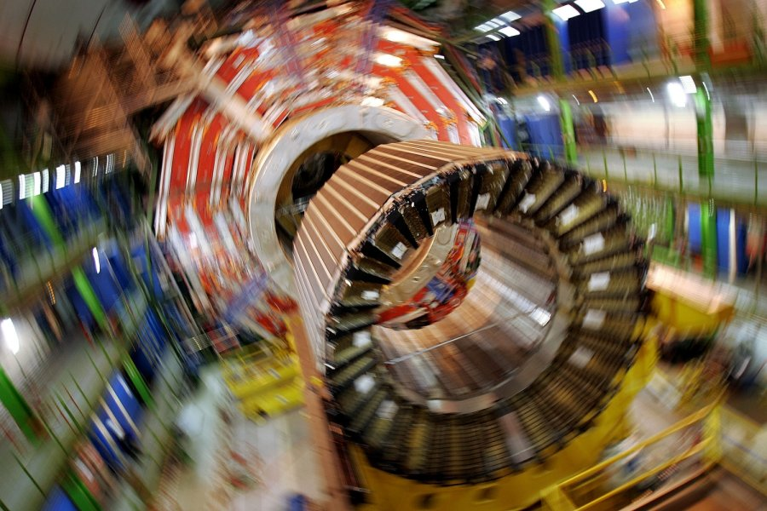
GREITINTUVŲ RŪŠYS
Tiesiniai greitintuvai, kuriuose dalelės greitinamos tiesia linija, kol susiduria su kliūtimi.
Žiediniai greitintuvai, kuriuose dalelės juda ratu, tam panaudojami galingi elektromagnetai.

Slide 21
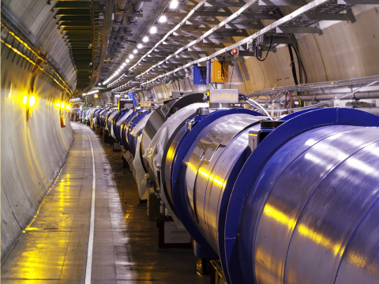
HADRONŲ GREITINTUVAS IR VĖL PRADEDA DARBĄ
LHC buvo paleistas po dvejus metus trukusių patobulinimų, kurie sudarė sąlygas fizikams tyrinėti dar netyrinėtus kampelius to, kas sudaro mūsų Visatą, įskaitant tamsiąją materiją ir antimateriją.

Slide 22
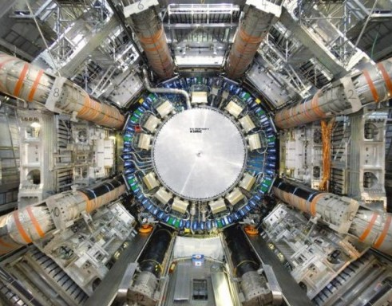
ATLAS IR CMS EKSPERIMENTAI
Susismogdami didesnės energijos protonai galės sukurti masyvesnes daleles, todėl ATLAS ir CMS eksperimentais tikimasi ne tik detaliau ištirti ankstesniame etape atrasto Higso bozono savybes, išnagrinėti, ar nepasireiškia jame papildomos dimensijos, paveikiančios dalelės masę, bet ir ieškoti kitų dalelių, kurios galėtų būti tapatinamos su „tamsiąja medžiaga“, t. y. būti labiau visa apimančio supersimetrinio modelio dalelėmis.

Slide 23
KAS CERN'O GYVENIME DABAR AKTUALIAUSIA, KOKIE TYRIMAI VYKDOMI?
Kosmologai įrodo, kad prieš 13,5 mlrd. metų visos galaktikos buvo viename taške, vyko Didysis sprogimas. Kokia buvo tos medžiagos sandara? Manoma, kad pavyks tos medžiagos savybes ištirti susmogus LHC du švino branduolius;
Nustatyta, kad Didžiojo sprogimo pradžioje medžiagos buvo tiek pat, kiek ir antimedžiagos, tačiau antimedžiaga išnyko. Kodėl? Yra manoma, kad tai lėmė b-kvarko ir b-anti-kvarko savybių skirtumas. Jas ir tirs LHC vienas iš eksperimentų - LHC-b.
Pakeliui bus sprendžiama ir eilė kitų smulkesnių uždavinių, pvz.: kas kinta dalelėje – protone, kai didėjant energijai didėja jo masė? LHC eksperimente protono masė padidės 7450 kartų.

Slide 24
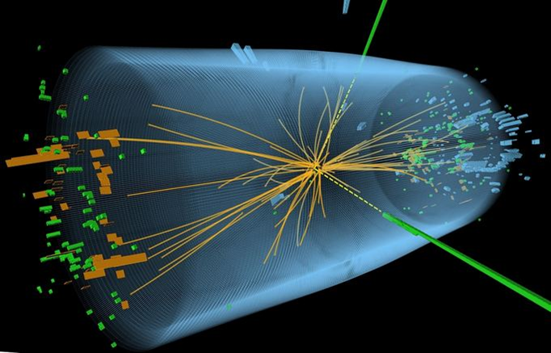
KAS CERN'O GYVENIME DABAR AKTUALIAUSIA, KOKIE TYRIMAI VYKDOMI?
Astronomai nustatė, kad galaktikos yra sunkesnės, negu jose sveria žvaigždės ir dujos. Kodėl? Manoma, kad galaktikas užpildo nematoma medžiaga – tamsioji materija, kurią greičiausiai sudaro supersimetrinės dalelės, kurių egzistavimą numato fizikai teoretikai. Jų ieškos LHC, taip pat ir naujausias jo įrenginys MoEDAL.

Slide 25
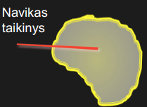
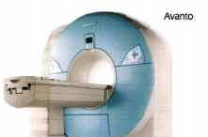
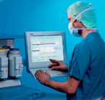
MEDICINA
Dalelių pluošto greitinimas
Dalelių detekcija
Platus kompiuterių tinklas (Grid)
Grid‘as kompiuteriniam
medicininių duomenų valdymui
ir analizavimui
HADRONŲ TERAPIJA
MEDICININĖ VIZUALIZACIJA

Slide 26

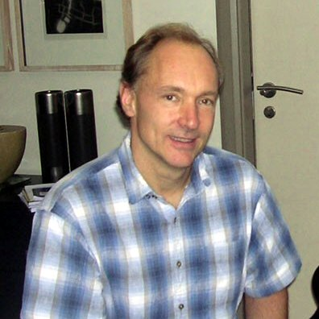





KURIOZIŽKA, BET WWW - SVARBIAUSIAS ATRADIMAS PADARYTAS CERN‘e
Pirmoji nuotrauka patalpinta
internete (1992)
World Wide Web 1990 metais
sugalvotas CERN’e Timočio Berners-Lee.
Jei nebūtų
, nežinia ar būtų ir

Slide 27
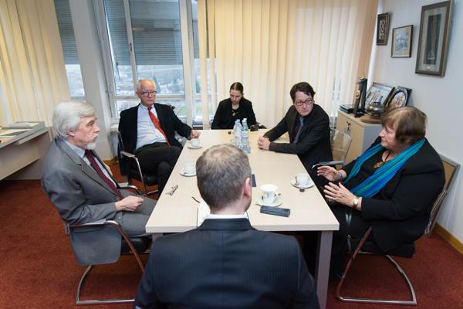
SIEKIAI IR GALIMYBĖS
Šiuo metu Lietuva sėkmingai bendradarbiauja CERN‘o dalelių fizikos, informatikos, švietimo ir medicinos srityse bei vysto potencialą pramonės bei verslo srityse.

Slide 28
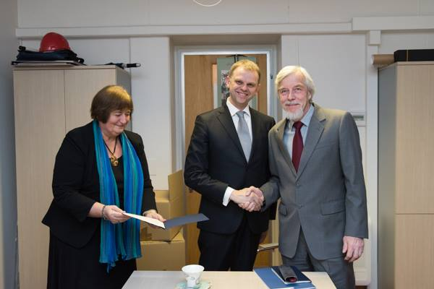
LAIŠKO ĮTEIKIMAS DĖL LIETUVOS SIEKIO TAPTI ASOCIJUOTA CERN NARE
Gruodžio 7 d. CERN tarybos prezidentė prof. Agnieszka Zalewska ir CERN prof. Rolf Heuer priėmė ambasadorių Rytį Paulauską, kuris įteikė LR Ministro Pirmininko Algirdo Butkevičiaus laišką-kreipimąsi dėl Lietuvos siekio tapti asocijuota CERN nare.

Slide 29
LSMU ATSTOVŲ VIZITAS ŽENEVOJE SUSTIPRINO BENDRADARBIAVIMĄ SU CERN‘u
Spalio pabaigoje CERN generalinis direktorius prof. Rolfas Dieteris Heueris lankėsi LSMU ir Kauno klinikose. Tuomet vykusio vizito metu išsamiai aptartos bendrų projektų su LSMU ir Kauno klinikomis galimybės, domė­tasi vystomomis mokslinių tyrimų bazėmis, išsiaiškinta branduolinės medicinos patirtis Lietuvoje.

Slide 30
AR CERN'as PAVOJINGAS?
Žinant, kad Žemę bombarduoja dalelės, kurių energija milijardus kartų didesnė už tą, kuri sukuriama CERN‘e, skleisti baimės nuotaikas CERN‘e daužomų dalelių adresu, yra nusikaltimas mokslui.
Žmonijai fundamentiniai rezultatai yra reikalingi geresniam pasaulio pažinimui.

Slide 31
AR Į CERN'Ą ŽIŪRIMA KAIP Į APOKALIPTINĘ MAŠINĄ, GALINČIĄ SUNAIKINTI ŽEMĘ AR BENT JAU JAI SMARKIAI PAKENKTI?
Žymiai energingesnės dalelės bombarduoja Žemę, tačiau jokio jų poveikio dar nepastebėta. Laukti, kad milijardą kartų mažesnės energijos dalelės galėtų kaip nors pakenkti, reikia labai didelės vaizduotės. Jei perkeltume šį palyginimą į Žemę bombarduojančių meteoritų palyginimą, jei sakytume, kad šios Žemę bombarduojančios dalelės paveiktų bent kaip vienos tonos meteoritas (kurio nedideli gabalai pasiektų Žemės paviršių), tai CERN’o greitintuve sukuriamą dalelę reikėtų įvardinti kaip vieno miligramo meteoritą, kurio blykstelėjimo dangaus skliaute net nepamatytume.

Slide 32
TESTAS
Kuriose valstybėse yra išdėstyta didžiausia pasaulyje dalelių fizikos laboratorija?
a) Prancūzijoje ir Belgijoje;
b) Italijoje ir Šveicarijoje;
c) Šveicarijoje ir Prancūzijoje;
d) Italijoje ir Austrijoje.

Slide 33
2. Kuri iš šių valstybių priklauso CERN‘ui?
a) Japonija,
b) Izraelis,
c) Brazilija,
d) JAV.

Slide 34
3. Kuris iš šių CERN‘o veiklos tikslų yra neteisingas?
a) Plėsti žmonių akiratį,
b) Plėtoti senasias greitintuvų ir detektorių technologijas,
c) Ruošti ateities mokslininkus ir inžinierius,
d) Vienyti skirtingų šalių ir kultūrų žmones.

Slide 35
4. Kuri greitintuvo sąvoka yra teisinga?
a) Tai įrenginys, kuris naudodamas elektrinį ir magnetinį lauką, greitina elektrinį krūvį turinčias daleles.
b) Tai įrenginys, kuris naudodamas elektrinį ir magnetinį lauką, lėtina elektrinį krūvį turinčias daleles.
c) Tai įrenginys, kuris gali nenaudodamas elektrinio ir magnetinio lauko, greitinti elektrinį krūvį turinčias daleles.
d) Tai įrenginys, kuris naudodamas elektrinį ir magnetinį lauką, negreitina tik elektrinį krūvį turinčių dalelių.

Slide 36
Kokį apdovanojimą gavo Francois Englert ir Peter Higgs už Higgso bozono atradimą?
a) Auksinio Fenikso apdovanojimą,
b) Pasaulinį kultūros apdovanojimą,
c) Alberto Einkšteino vardo pasaulinį mokslo apdovanojimą,
d) Fizikos Nobelio premiją.

Slide 37
Koks svarbiausias atradimas buvo padarytas CERN‘e?
a) Įkurtas facebook,
b) Sugalvota one.lt programa,
c) WWW,
d) Įkurtas Youtube.

Slide 38
Į kiek rūšių skirstomi greitintuvai?
a) į dvi,
b) į tris,
c) į keturias,
d) į šešias.

Slide 39
8. Kuriose srityse Lietuvos atstovybė sėkmingai bendradarbiauja su CERN‘u?
a) Fizikos ir informatikos,
b) Švietimo ir medicinos,
c) Medicinos ir chemijos,
d) Fizikos, švietimos, medicinos, informatikos.

Slide 40
9. Kada įkurtas CERN‘as?
a) XXI a. pradžioje,
b) 1945 metais,
c) XIX a. pradžioje,
d) 1954 metais.

Slide 41
10. Kas pirmą kartą buvo patalpinta internete?
a) Vaizdo įrašas,
b) Dainos įrašas,
c) Nuotrauka,
d) Filmas.

Slide 42
Testo atsakymai:
C
B
B
A
D
6. C
7. A
8. D
9. D
10. C

Slide 43
LITERATŪRA
http://www.computerweekly.com/feature/The-CERN-laboratory-and-the-Big-Bang-theory-Essential-Guide
http://www.swissinfo.ch/eng/the-big-bang-machine-is-back_what-s-next-for-cern-s-large-hadron-collider-/41337172
http://www.delfi.lt/mokslas/mokslas/lhc-greitintuvas-pradeda-veikti-dviguba-galia-ko-ieskos-si-karta.d?id=67469804
http://www.delfi.lt/mokslas/mokslas/lhc-greitintuvas-pradeda-veikti-dviguba-galia-ko-ieskos-si-karta.d?id=67469804
http://media.giphy.com/media/obT4MfCI9FLuU/giphy.gif http://www.delfi.lt/mokslas/mokslas/didziuoju-hadronu-greitintuvu-iesko-paralelines-visatos.d?id=69356666
http://personalityspirituality.net/wp-content/uploads/2012/11/129187-professor-peter-higgs-at-cern.jpg
http://scienceblogs.com/startswithabang/files/2010/11/idrogeno-anti.gif
http://upload.wikimedia.org/wikipedia/commons/9/9e/Carl_anderson.1937.jpg
http://www.animatedimages.org/data/media/565/animated-magnet-image-0002.gif
http://www.cornel1801.com/bbc/THROUGH-WORMHOLE/107-what-are-we-really-made/2.jpg
http://www.mathworks.com/cmsimages/65041_wl_91415v00_ilc_fig1_wl.jpg
http://www.nobelprize.org/nobel_prizes/physics/laureates/1950/powell.jpg
https://31.media.tumblr.com/59986fd2c36af16714cfd26115b95fb4/tumblr_nbtf1cLaZJ1tzs5dao1_r1_500.gif
https://31.media.tumblr.com/ce6e44db57a8da436ab0a4b358268f13/tumblr_inline_mueu14uLdF1sndsvm.gif
https://31.media.tumblr.com/f62076be864ad199f00eadc632ad9a3c/tumblr_inline_mueu09MAEf1sndsvm.gif
https://36.media.tumblr.com/937f2cc29cc8aedda7d2ce31e89ec18f/tumblr_mruljdPm9F1rjdnouo1_1280.jpg
https://38.media.tumblr.com/615e60ba26664ae66c13736d370cf689/tumblr_n66tiwoi8q1shpedgo1_400.gif
https://40.media.tumblr.com/896cfee9eebed87a7f27dea4fe624686/tumblr_nhpz5jCdz21qibnz5o1_1280.jpg
https://41.media.tumblr.com/b006daee9ecc0ab5ccdb15a3f4f43ea6/tumblr_mkurs6fc5Y1r0veuxo1_400.jpg
Pečiuliauskienė, P., Rimeika, A., Fizika. Išplėstinis kursas. Vadovėlis XII klasei, Kaunas, 2009.

